Slide 1
«Кармен-сюита» - одноактный балет композитор Родион Щедрин (1967г.)
Презентация учителя музыки
Пташинской Татьяны Геннадьевны,
высшая квалификационная категория
МБОУ СОШ№18 им.В.Я.Алексеева
г. Сургут ХМАО -Югра

Slide 2
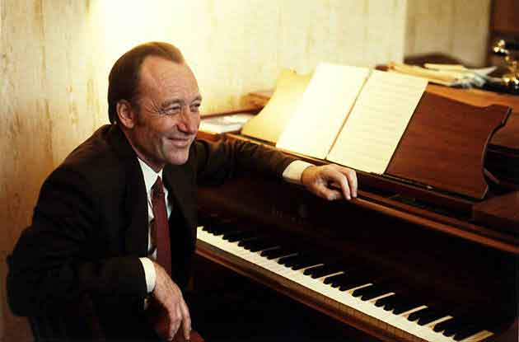
Родион Щедрин (род. 16 декабря 1932 года)
российский ).

Slide 3
Интересные факты из жизни Р. Щедрина
Факт 1. Огромную роль в жизни Родиона Щедрина сыграл его отец, талантливый музыкант, к тому же отличавшийся абсолютной музыкальной памятью.
Факт 2. Когда началась Великая Отечественная война, отец будущего композитора вступил в ополчение, а семья его была эвакуирована в Куйбышев (ныне Самара). После возвращения в Москву Родион Щедрин начал учиться в Центральной музыкальной школе, но несколько раз сбегал из неё, чтобы отправиться на фронт. Однажды его удалось поймать уже по пути к театру военных действий, в Кронштадте, куда он успел добраться вместе с другом. Обратно в Москву их доставили в арестантском вагоне.
Факт 3. Во время пребывания в эвакуации в Самаре юному Родиону Щедрину довелось познакомиться с великим композитором Дмитрием Шостаковичем, который был эвакуирован туда же. Родиону посчастливилось услышать генеральную репетицию знаменитой Седьмой симфонии Шостаковича. Известно, что Шостакович не раз помогал его семье в трудных обстоятельствах.

Slide 4
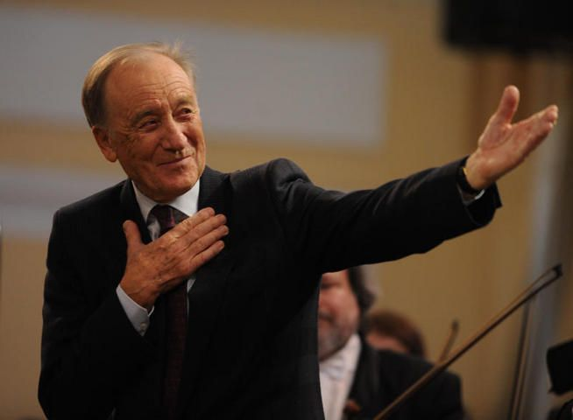
Факт 5. В возрасте 18 лет Родион Константинович поступил в Московскую консерваторию, причём сразу на два факультета, композиторский и фортепианный. Обучение на обоих факультетах Щедрин окончил с отличием.
Его творческое наследие включает в себя 3 симфонии, 5 балетов, 7 опер, 14 концертов и огромное количество менее масштабных произведений. Также он известен, как автор музыкального сопровождения для театральных постановок и кинофильмов.
Конёк-Горбунок (фильм-спектакль),
Дама с собачкой (фильм-спектакль),
Анна Каренина (фильм-спектакль)

Slide 5
Сюита (от франц. – «ряд»)- циклическая музыкальная форма, состоящая из нескольких контрастирующих частей, объединённых общим замыслом.

Slide 6
«Кармен – сюита» - балет Родиона Щедрина основан на опере Жоржа Бизе «Кармен».
Либретто балета написал его первый постановщик, кубинский балетмейстер Альберто Алонсо.
Первая постановка 20 апреля 1967 года в Большом театре в Москве
Роль Кармен исполняла Майя Плисецкая

Slide 7
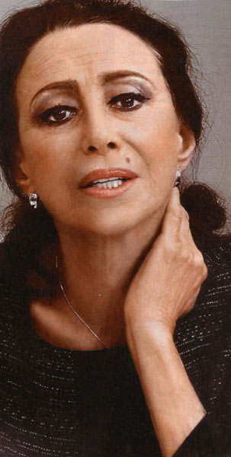
Майя Плисецкая
(род. 20 ноября 1925 года)
Балерина
Балетмейстер,
Хореограф
Педагог
Писатель
Актриса
Герой Социалистического Труда
Лауреат Ленинский премии
Кавалер ордена «За заслуги перед Отечеством»
2 мая 2015 г.

Slide 8
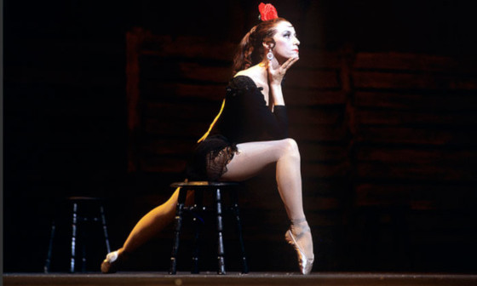
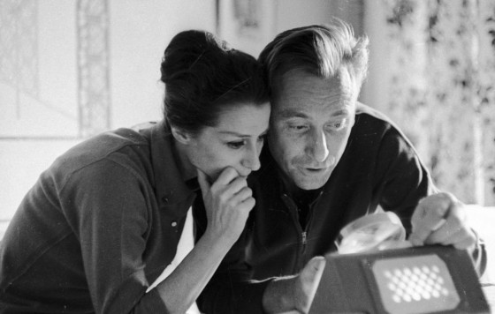
Майя Плисецкая «Кармен-сюиту» в Большом театре станцевала 132 раза, а помимо того более 200 раз в разных уголках мира.
Первый балет по новелле Проспера Мериме «Кармен» был поставлен уже в 1846 году, через три года после того как писатель поставил в своём произведении последнюю точку. Хореографом, осуществившим данную постановку, был балетмейстер Мариус Петипа. Следует заметить, что спектакль имел огромный успех.
Последняя раз Майя Плисецкая станцевала «Кармен» в 1990 году, балерине тогда было шестьдесят пять лет. Стоит отметить, что Майя Михайловна выходила на сцену до семидесяти лет.

Slide 9
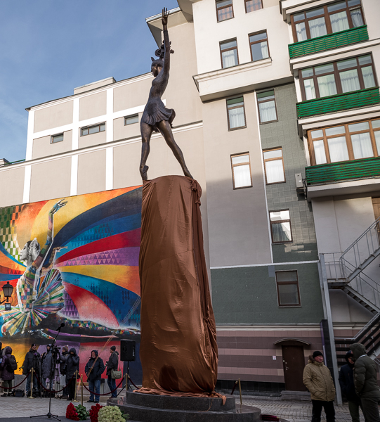
Памятник Майе Плисецкой установлен в центре Москвы, на Большой Дмитровке, в сквере, названном в честь балерины Майи Плисецкой. Открытие состоялось 20 ноября 2016 года, в день рождения балерины. Автор памятника — уральский скульптор Виктор Митрошин, который был лично знаком с Майей Плисецкой и выполнял её скульптурные портреты ещё при жизни балерины.

Slide 10
В центре балета – трагическая судьба цыганки Кармен и полюбившего её солдата Хозе, которого девушка покидает ради молодого Тореро. Взаимоотношения героев и гибель Кармен от руки Хозе предопределены Роком.
Все 13 номеров образуют последовательную цепочку, в которой разворачивается конфликт и развиваются характеры персонажей.

Slide 11
Порядок музыкальных номеров в транскрипции Родиона Щедрина:
Вступление
Танец
Первое интермеццо
Развод караула
Выход Кармен и хабанера
Сцена
Второе интермеццо
Болеро
Тореро
Тореро и Кармен
Адажио
Гадание
Финал

Slide 12
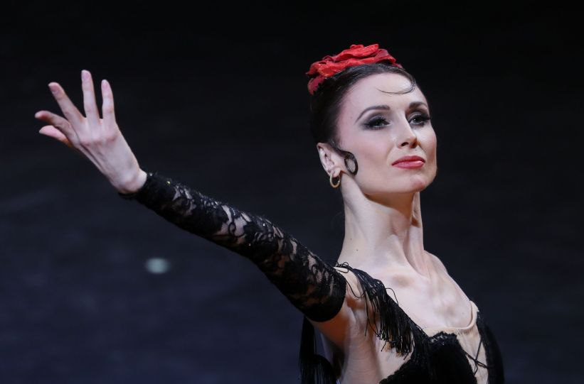
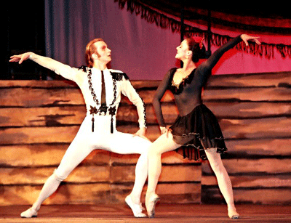
Кармен-Сюита: в исполнении Светланы Захаровой и Михаила Лобухина
Светлана Юрьевна Захарова — российская артистка балета. Солистка Мариинского театра.
Михаил Юрьевич Любухин — российский артист балета, солист Мариинского театра.

Slide 13
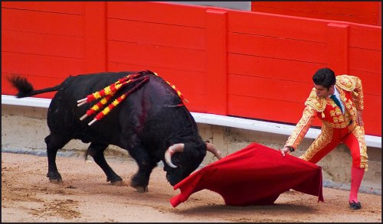
Коррида — наиболее распространённая форма боя быков, традиционное испанское зрелище, практикующееся также и в некоторых других странах в частности, в Южной Америке. Само слово corrida образовано от глагола correr, главное значение которого «бежать»

Slide 14
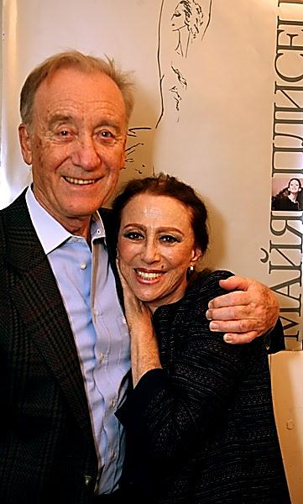
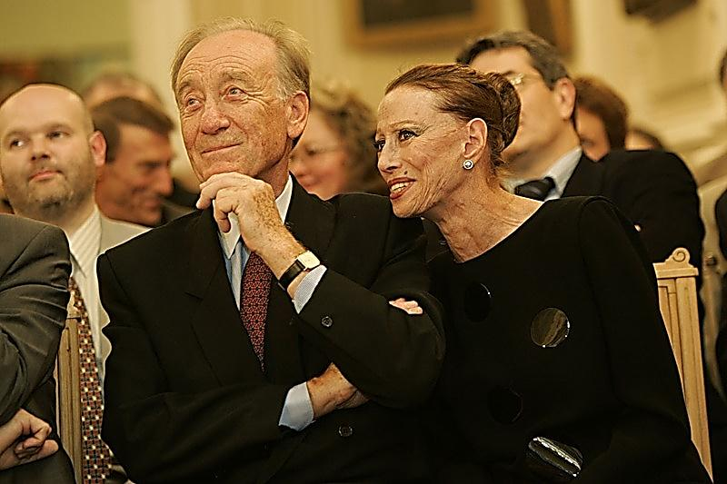
Родио́н Константи́нович Щедри́н и Майя Михайловна Плисецкая

